Slide 1
캡스톤 디자인
드론잉팀
4주차

Slide 2
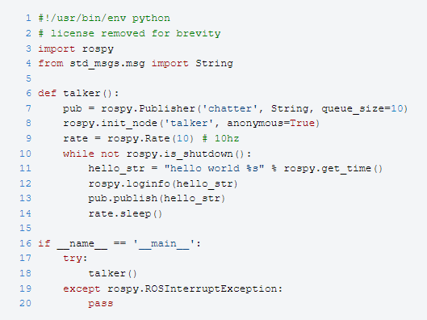
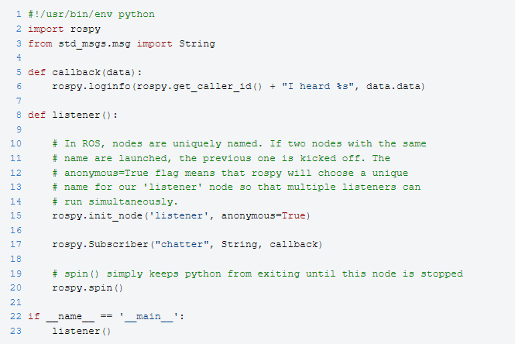
ROS talker.py listener.py 코드 살펴보기
talker
listener

Slide 3
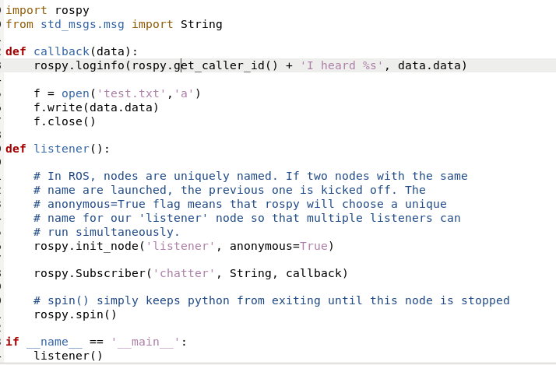
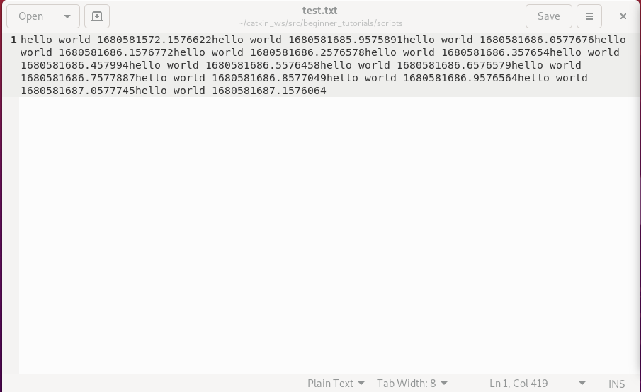
publish한 메시지 토픽을 전달받아 저장하기

Slide 4
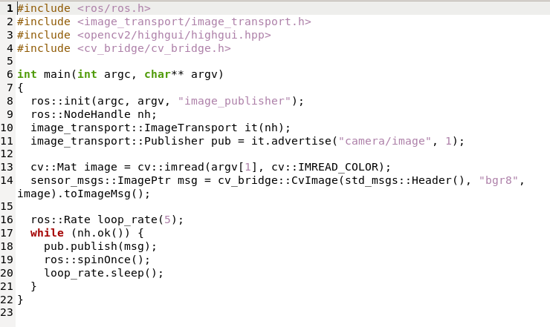
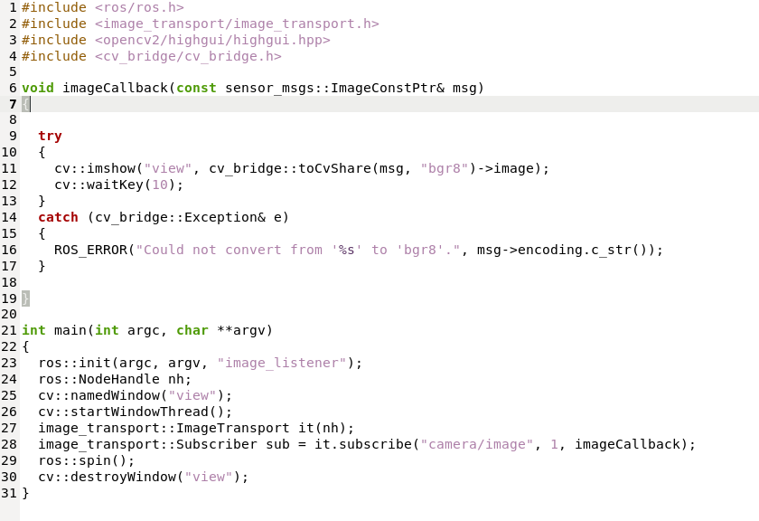
ROS 이미지를 publish, subscribe 하는 코드 살펴보기
publisher
subscriber

Slide 5
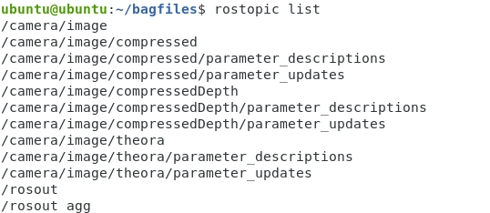

ROS를 활용한 이미지 파일 전송
과정
이미지를 publish하는 노드 생성 -> 이미지 토픽을 bag파일로 저장 -> bag파일에서 이미지 추출
이미지 토픽을 bag파일로 저장
토픽 리스트

Slide 6
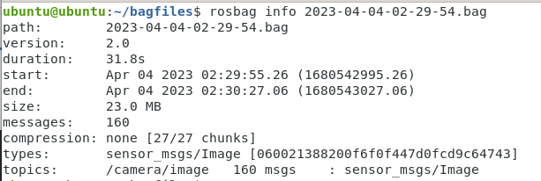
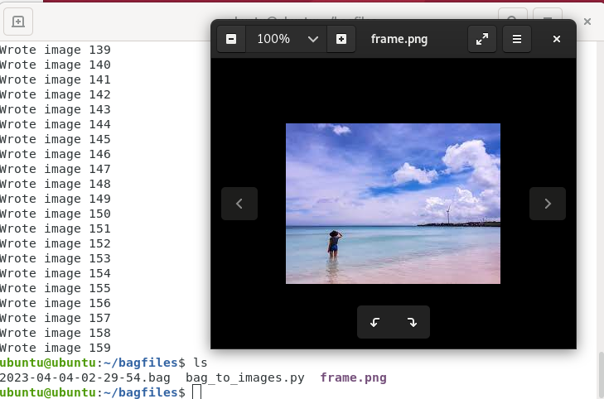
ROS를 활용한 이미지 파일 전송
bag파일 정보
사진 생성 결과

Slide 7
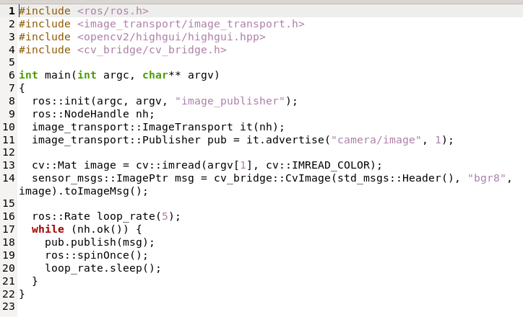
ROS를 활용한 이미지 파일 전송
이미지 publish 코드
이미지 형태를 ROS형식에 맞추어 변환
cv_bridge는 ros와 opencv를 이어주는 역할의 구조체의 이미지를 이미지 메세지로 변환시켜 준다.

Slide 8
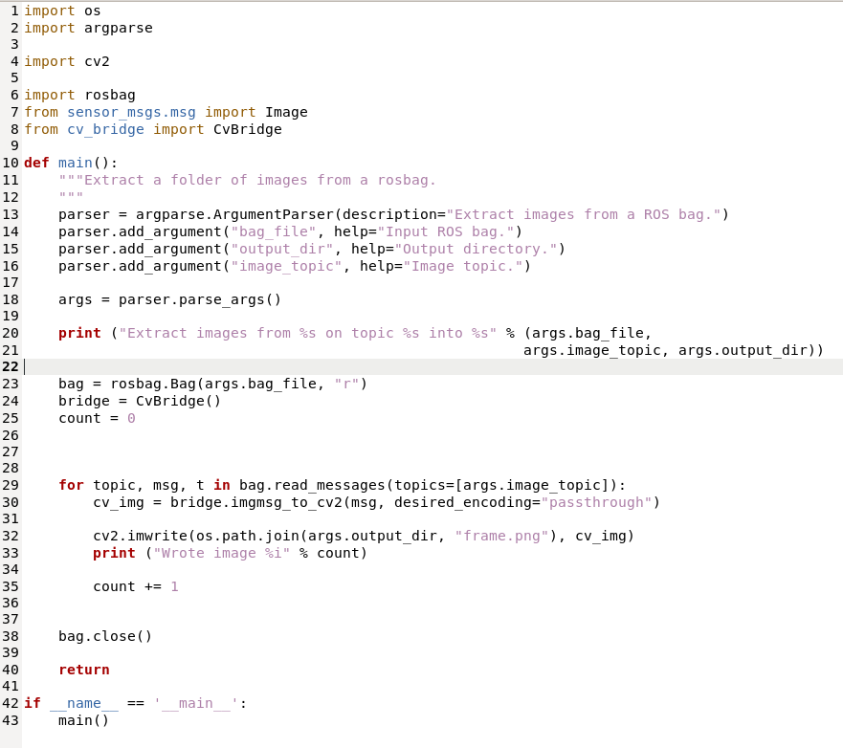
ROS를 활용한 이미지 파일 전송
Bag파일에서 이미지를 추출하는 코드
cv_bridge를 사용하여 이미지 토픽에 있는 데이터 저장

Slide 9
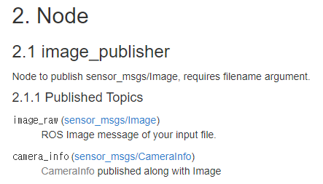
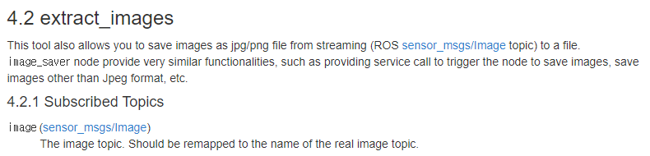
ROS를 활용한 이미지 파일 전송
상위 패키지
- publish 와 토픽에서 이미지를 추출하는 상위 패키지가 존재
image publisher 패키지
image view 패키지

Slide 10
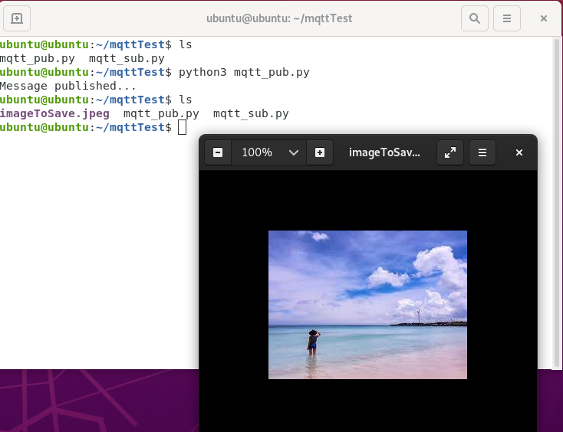
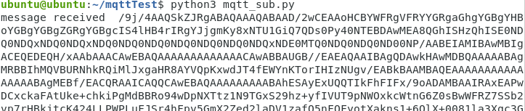

mqtt를 활용한 이미지 파일 전송
mqtt는 간단한 문자를 주고받기 때문에 이미지를 텍스트로 인코딩을 할 필요가 있다.
이미지를 base64 인코딩을 하여 텍스트로 변환한다.
subscriber
publisher

Slide 11
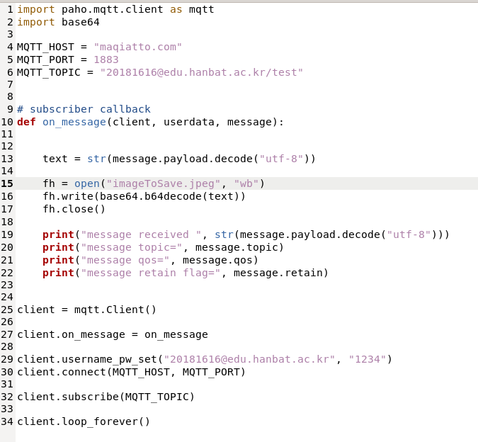
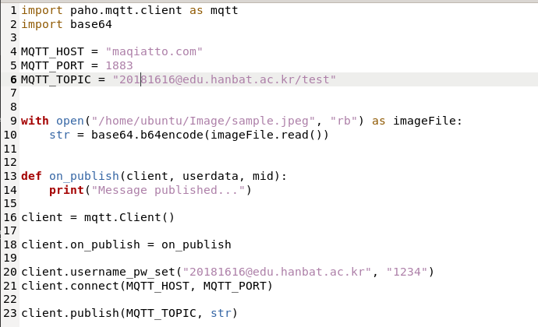
mqtt를 활용한 이미지 파일 전송
mqtt_pub.py
mqtt_sub.py

